Slide 1



Protecting SQL Server – Security Best Practices

Slide 2
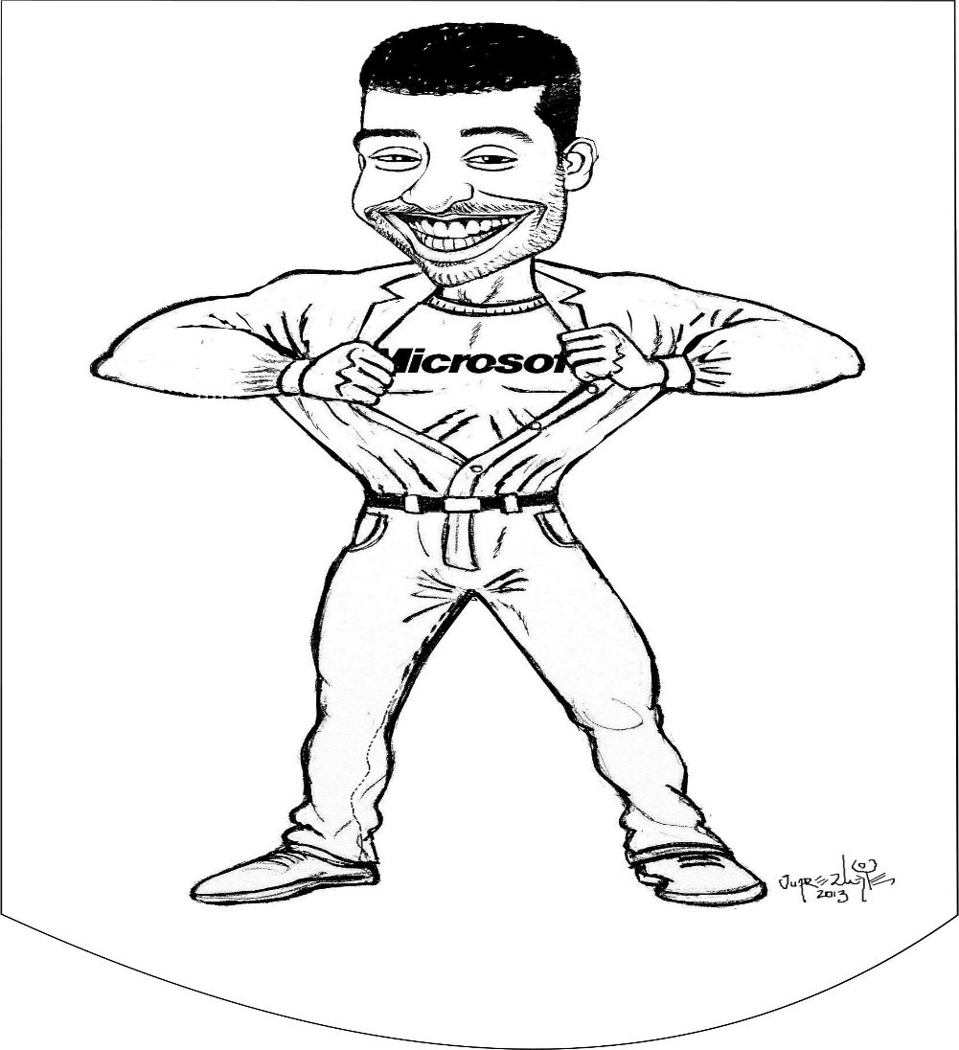
Luan Moreno M. Maciel
Sr. Database Consultant at Pythian [BI Team]
MCT | MCSE Data Platform & BI
Microsoft MVP - SQL Server
Notes:
Sem o PASS provavelmente não haveria chance de termos um evento como este.
Faculdade projeção, que cedeu espaço, nos ajudou na organização e apoiou incondicionalmente o evento. Nota 1000!
Agora chega de bla bla bla e vamos ao que interessa…

Slide 3










Luan Moreno M. Maciel
Notes:
Sem o PASS provavelmente não haveria chance de termos um evento como este.
Faculdade projeção, que cedeu espaço, nos ajudou na organização e apoiou incondicionalmente o evento. Nota 1000!
Agora chega de bla bla bla e vamos ao que interessa…

Slide 4




Security on NEWS…
HeartBleed
BitCoin
PSN
Gmail
iCloud

Slide 5





Security on CLOUD…
Amazon
Softlayer
Windows Azure
Akamai
Sales Force

Slide 6


Penetration Test
“The Art of Think Like a Criminal”
When Shit Happens
Kali Linux
MetaSploit
PenTest
Notes:
Sem o PASS provavelmente não haveria chance de termos um evento como este.
Faculdade projeção, que cedeu espaço, nos ajudou na organização e apoiou incondicionalmente o evento. Nota 1000!
Agora chega de bla bla bla e vamos ao que interessa…

Slide 7
Demo
DBA Vs. Hacker

Slide 8

Security Steps on SQL Server
Server
Instance
Database
Data
Notes:
Sem o PASS provavelmente não haveria chance de termos um evento como este.
Faculdade projeção, que cedeu espaço, nos ajudou na organização e apoiou incondicionalmente o evento. Nota 1000!
Agora chega de bla bla bla e vamos ao que interessa…

Slide 9

Server Level Security
Windows Firewall
SQL Server Configuration Manager
Notes:
Sem o PASS provavelmente não haveria chance de termos um evento como este.
Faculdade projeção, que cedeu espaço, nos ajudou na organização e apoiou incondicionalmente o evento. Nota 1000!
Agora chega de bla bla bla e vamos ao que interessa…

Slide 10

Instance Level Security
Surface Area Configuration
Policy Based Management
DDL Trigger
Notes:
Sem o PASS provavelmente não haveria chance de termos um evento como este.
Faculdade projeção, que cedeu espaço, nos ajudou na organização e apoiou incondicionalmente o evento. Nota 1000!
Agora chega de bla bla bla e vamos ao que interessa…

Slide 11

Database Level Security
Contained Type
TDE
Encrypted Backup
Notes:
Sem o PASS provavelmente não haveria chance de termos um evento como este.
Faculdade projeção, que cedeu espaço, nos ajudou na organização e apoiou incondicionalmente o evento. Nota 1000!
Agora chega de bla bla bla e vamos ao que interessa…

Slide 12
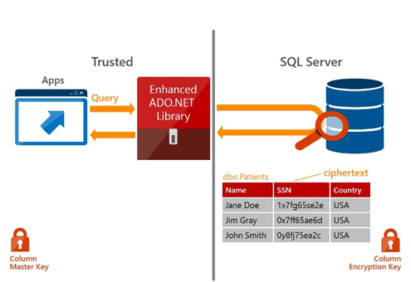
Data Level Security
Always Encrypted
Encrypted & Decrypted By Key
Certificate
Notes:
Sem o PASS provavelmente não haveria chance de termos um evento como este.
Faculdade projeção, que cedeu espaço, nos ajudou na organização e apoiou incondicionalmente o evento. Nota 1000!
Agora chega de bla bla bla e vamos ao que interessa…

Slide 13
Thank You....

